Slide 1
Итоговый проект
Курс: Введение в DataScience
Специализация: ML-инженер
Тема: Анализ сайта «СберАвтоподписка»
Автор: Короб Владимир

Slide 2

Описание задачи
Данные о посетителях сайта «СберАвтоподписка»
Прогноз совершения целевого действия:
модель
сервис

Slide 3
Описание исходных данных
Данные о визитах на сайт
входные параметры для модели ( utm_*, device_*, geo_*)
Данные о поведении во время визита
целевая переменная

Slide 4
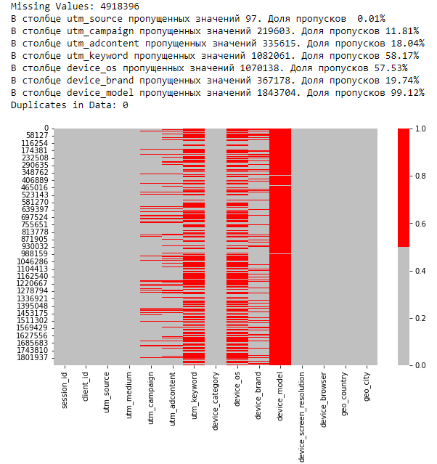
Данные о визитах на сайт
1,86 млн. записей
15 столбцов (2 id + 13 фичей)
Нет дубликатов
Много пропусков!

Slide 5
Данные о визитах на сайт
Обработка пропусков
utm_source | most_frequent
utm_campaign utm_adcontent utm_keyword | empty
device_brand device_os | empty + прогноз на основе прочих фичей
device_model | удалить фичу (99,12% пропусков)

Slide 6
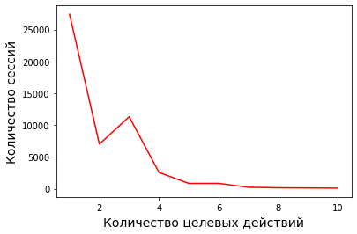
Данные о поведении клиентов
15,7 млн. записей
1,73 млн. уникальных сессий
1.68 млн. сессий без целевого действия
есть сессии более, чем с одним целевым действием

Slide 7
Объединение данных
Формирование целевой переменной
Проблема: не известна цель построения модели (сценарии использования)
Предположение: выявлять клиентов, склонных к целевому действию для таргетированной рекламы.
Формируем целевой признак для id клиентов.

Slide 8
Фича-инжиниринг
формирование новых признаков
Что пробовал:
organic_traffic
social_media_advertising
isRussia
isMoskow
isMobile
…..
Результат: в итоговой модели данные признаки существенно не влияют на качество

Slide 9
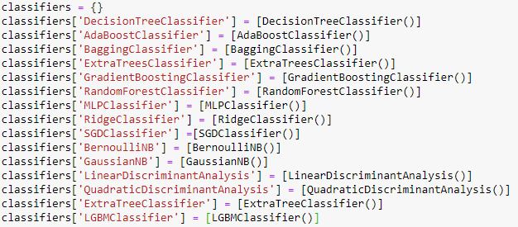
Фича-инжиниринг
преобразование категориальных переменных
Проверил данные на 15 классификаторах и выбрал 5 лучших (высокий ROC-AUC, высокий accuracy, низкая разница в метриках на train и test) для дальнейшей проверки.
Финалисты:
AdaBoostClassifier
MLPClassifier
SGDClassifier
LGBMClassifier
LogisticRegression

Slide 10
Фича-инжиниринг
преобразование категориальных переменных
Проверенные варианты преобразования:
OHE (sklearn)
Target encoding (category_encoders)
OptimalBinning (optbinnin)
Одновременно пункты 1-3
Без преобразования, модель CatBoost

Slide 11
Фича-инжиниринг
преобразование категориальных переменных
Что пробовал | ROC-AUC без подбора параметров
OHE | train 0.79 / test 0.77 (MLPClassifier)
Target encoding | train 0.78 / test 0.77 (LGBMClassifier)
OptimalBinning | train 0.77 / test 0.75 (LGBMClassifier)
OHE+TE+OB | train 0.75 / test 0.69 (LGBMClassifier)
Без преобразования | train 0.85 / test 0.81 (CatBoost)
Выбираю для дальнейшей работы

Slide 12
Модель на результатах работы «финалистов»
Прежде, чем окончательно пойти в работу с CatBoost я попробовал построить модель, на вход которой подавал результаты работы моделей «финалистов»
Пробовал подбор разных вариантов моделей и параметров. Получено несущественное улучшение качества, но результаты CatBoost все равно лучше.
Подбор моделей и параметров
Результат AdaBoost
Результат LGBM
Результат LogReg
Результат MLP
Результат SGD

Slide 13
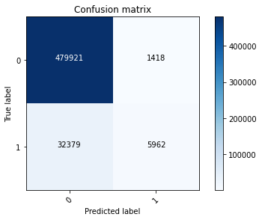

Неприемлемое предсказание класса “1”
ROC-AUC 0,81 это существенно выше, чем требуемые в задании 0,65, но правильно распознано только 15% объектов класса “1”.

Slide 14
Работа с CatBoost
Подбор оптимального class_weights
Предположение: причина в сильном дисбалансе классов.
Вариант решения: подбор параметра class_weights
for i in range(1, 35):
model = CatBoostClassifier(
class_weights = (1, i),
task_type="GPU",
devices='0:1'
)

Slide 15
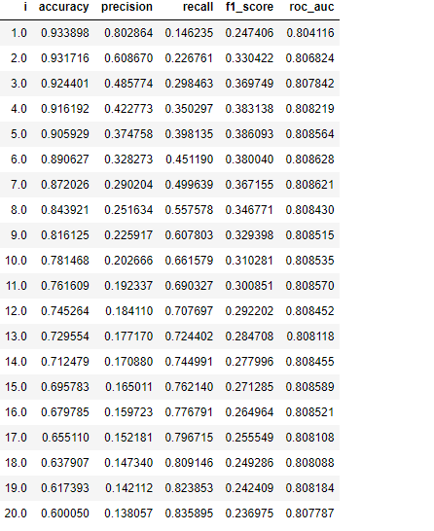
Работа с CatBoost
Подбор оптимального class_weights
На каждой итерации считаю accuracy, precision, recall, f1_score, roc_auc
Выбираю class_weights = (1, 5) максимизирующий произведение precision, recall, f1_score
При знании цен ошибок (FP, FN) следует настраивать на максимизацию precision или recall задав при этом минимально допустимое значение второго параметра.

Slide 16
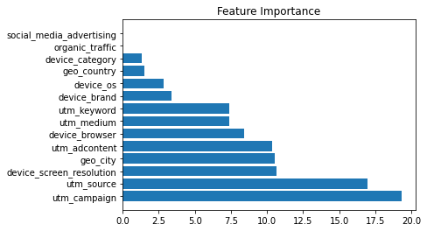
Работа с CatBoost
Feature Importance
При удалении признаков с низкой предсказательной силой качество модели существенно не изменилось.
Можно последовательно удалять признаки, пока не найдем оптимальный набор по качеству / времени обучения.

Slide 17
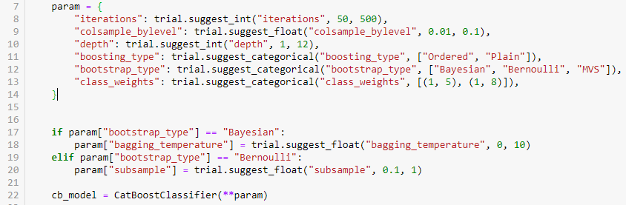
Работа с CatBoost
Подбор параметров
Пробовал GridSearchCV, Optuna.

Slide 18
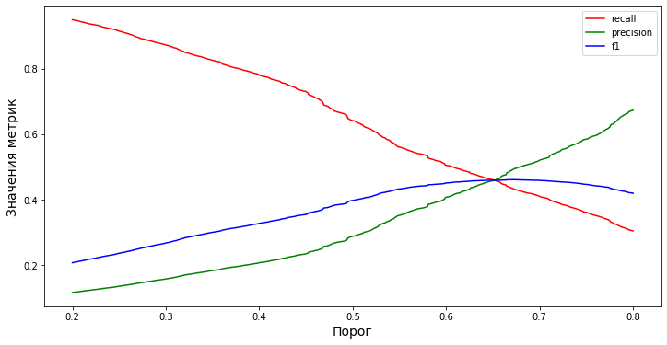
Работа с CatBoost
Оптимальный (по f1) порог = 0,672

Slide 19
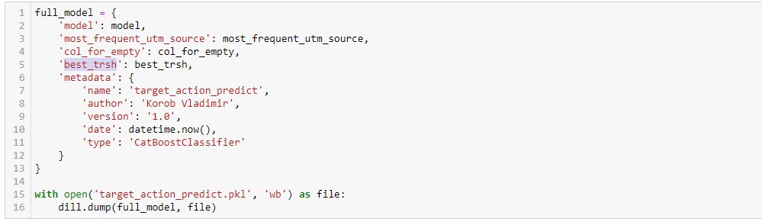
API сервис
Обучил модель на всем датасете
Сохранил в файл модель и параметры, необходимые для работы

Slide 20
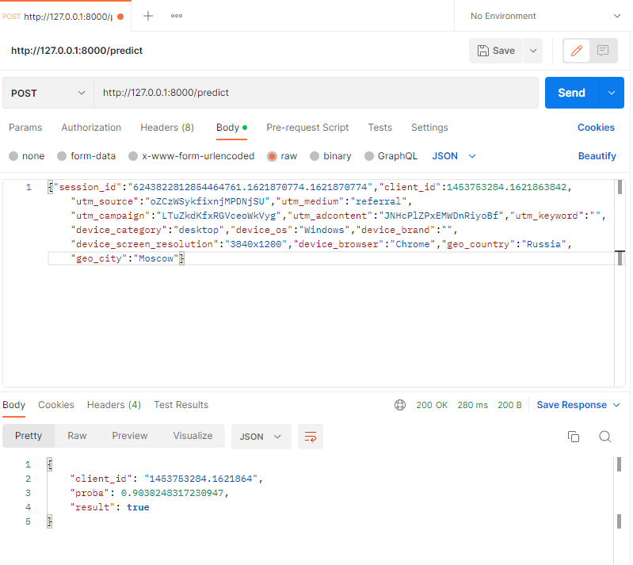
API сервис
Вход: json с параметрами записи
Выход:
id Клиента
вероятность отнесения к классу “1”
оценка класса с учетом вероятности и подобранного оптимального порога

Slide 21
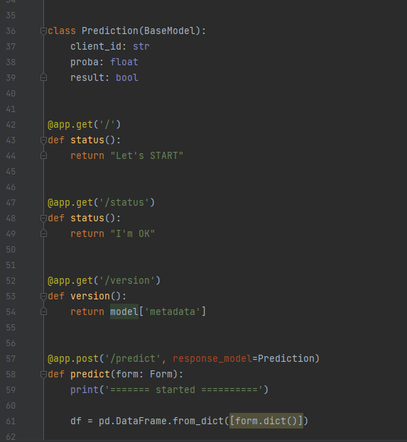
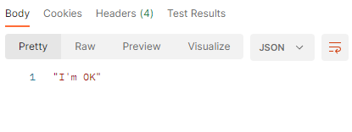
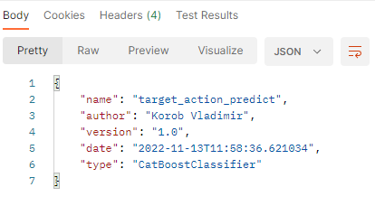
API сервис
Дополнительные команды
/status
/version

Slide 22
Варианты улучшения модели
Что сделать | Зачем
Уточнить вопросы по данным, описанные в блокноте | Больше данных, данные чище
Узнать сценарии использования и цену ошибок | Правильное определение метрик для максимизации
Провести расширенный подбор оптимальных параметров: больше параметров, шире диапазоны поиска, большее количество итераций | Более точная модель

